Slide 1
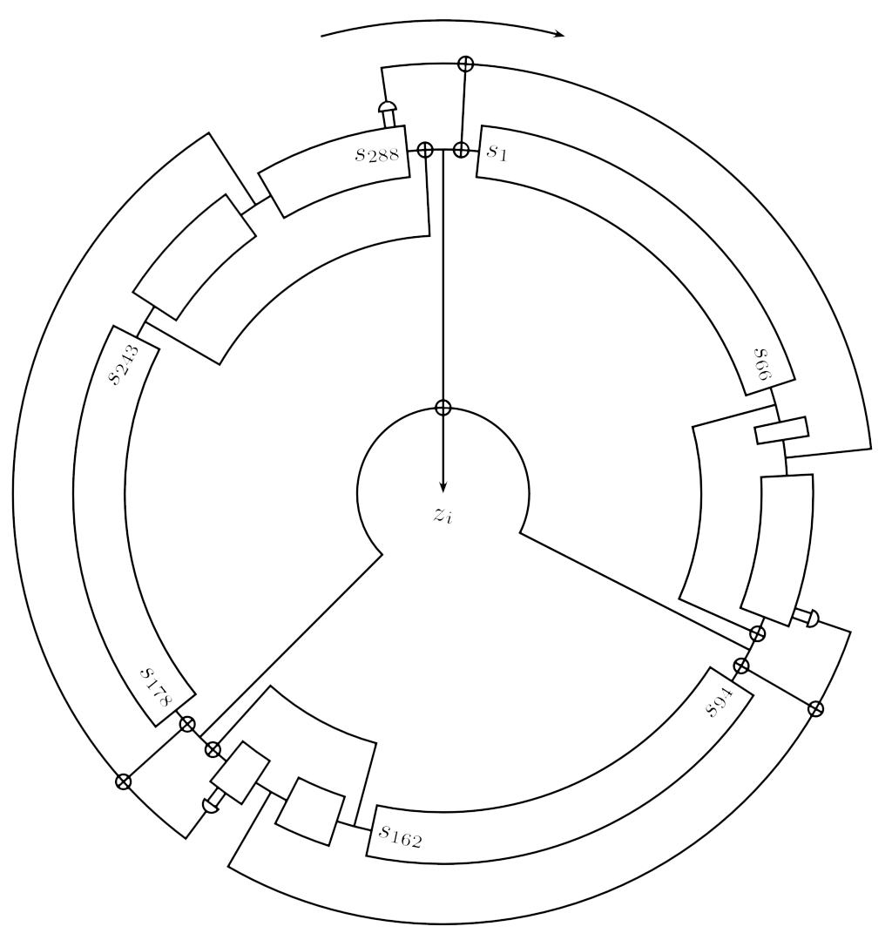
Algoritmo de cifrado de flujo: TRIVIUM
Integrantes:
MILITELLO, NICOLAS URIEL (41926805)
PIZZO, FEDERICO DANIEL (36697346)
RODRIGUEZ, EZEQUIEL NICOLAS (40135570)

Slide 2

Introducción:
Trivium es un algoritmo de cifrado de flujo síncrono que utiliza registros de desplazamiento y operaciones lógicas para generar secuencias de bits pseudoaleatorias. Es altamente seguro y eficiente en la protección de datos confidenciales en entornos digitales.
Diseñadores:
Trivium fue diseñado por los criptógrafos Christophe De Cannière y Bart Preneel en el año 2005, con el objetivo de crear un algoritmo que pudiera generar secuencias de bits pseudoaleatorias de manera rápida y robusta.

Slide 3


Cifrador de flujo síncrono
Es un tipo de algoritmo de cifrado utilizado en criptografía. A diferencia de los cifradores de bloque, que cifran y descifran datos en bloques fijos, los cifradores de flujo cifran y descifran los datos en secuencias continuas de bits llamadas "flujos".
En un cifrador de flujo síncrono, tanto el emisor como el receptor deben estar sincronizados y utilizar la misma secuencia de bits generada por el algoritmo para el cifrado y descifrado. Esto se logra mediante la generación de una secuencia de bits pseudoaleatoria, que se combina con los datos a cifrar o descifrar a través de una operación lógica, como una operación XOR (o exclusivo).
La clave utilizada en un cifrador de flujo síncrono es crucial, ya que determina la secuencia de bits generada. Una clave débil puede comprometer la seguridad del cifrado y facilitar la recuperación de los datos originales.

Slide 4
Seguridad
Hasta la fecha, no se ha descubierto ninguna vulnerabilidad crítica en Trivium que ponga en peligro su seguridad. A continuación, se explican posibles ataques que se consideran teóricos:
Ataque de flujo conocido: : Este ataque ocurre cuando el atacante conoce parte del flujo de salida generado por Trivium.
Ataque de texto claro conocido: En este ataque, el atacante conoce el texto plano correspondiente a una parte del flujo de salida cifrado
Ataque de inyección de flujo: En este tipo de ataque, el atacante intenta inyectar flujo adicional en el cifrador para alterar su comportamiento

Slide 5

Vulnerabilidades/Ataques conocidos
A partir de abril de 2015, no se conocen ataques criptoanalíticos mejores que los ataques de fuerza bruta, pero varios ataques se acercan:
El ataque del cubo requiere 268 pasos para romper una variante de Trivium donde el número de rondas de inicialización se reduce a 799.
Otro ataque recupera el estado interno (y por lo tanto la clave) del cifrado completo en alrededor de 289,5 pasos (donde cada paso es aproximadamente el costo de una sola prueba en una búsqueda exhaustiva).
En aquellas variantes reducidas del cifrador que utilizan los mismos principios de diseño se han roto mediante una técnica de resolución de ecuaciones. Estos ataques mejoran el conocido ataque de compensación de espacio-tiempo.

Slide 6

Ventajas
Seguridad: Ha resistido diversos ataques criptoanalíticos y se considera un algoritmo robusto.
Eficiencia en la generación de secuencias: es conocido por su eficiencia en la generación de secuencias de bits pseudoaleatorias. Esto lo hace adecuado para aplicaciones que requieren cifrado en tiempo real, como transmisiones de voz y video.
Flexibilidad en la longitud de clave y vector de inicialización: Trivium permite utilizar claves de diferentes longitudes, lo que proporciona flexibilidad en la configuración de la seguridad.
Implementación sencilla: se caracteriza por su simplicidad en la implementación. No requiere una gran cantidad de recursos computacionales.
Diseño transparente: La estructura y el funcionamiento de Trivium están bien documentados y son públicos.
Aplicaciones prácticas: Trivium se utiliza en diversas aplicaciones de seguridad, como redes inalámbricas, sistemas de comunicaciones seguras y dispositivos IoT (Internet de las cosas).

Slide 7

Funcionamiento: (Ejemplo de cifrado de imagen)
Paso 1: Preparación de la clave y el vector de inicialización (IV)
Selecciona una clave secreta de longitud adecuada para el cifrado (por ejemplo, 80 bits).
Genera un vector de inicialización (IV) de la misma longitud
Paso 2: Configuración de los registros de desplazamiento
Inicializa los tres registros de desplazamiento del cifrador Trivium con la clave y el IV.

Slide 8
Paso 3: Generación de la secuencia de cifrado
Ejecuta el algoritmo Trivium para generar una secuencia de bits pseudoaleatoria.
Utiliza las operaciones lógicas (XOR, AND) y las funciones no lineales para generar la secuencia de cifrado.
Paso 4: Conversión de la imagen a datos binarios
Convierte la imagen en datos binarios para que puedan ser cifrados por el algoritmo Trivium.
Esto implica representar cada píxel de la imagen como una secuencia de bits.

Slide 9
Paso 5: Cifrado de los datos binarios de la imagen
Aplica la operación XOR entre los datos binarios de la imagen y la secuencia de cifrado generada por Trivium.
Esto implica combinar cada bit de los datos binarios con el bit correspondiente de la secuencia de cifrado utilizando la operación XOR.
Paso 6: Almacenamiento del texto cifrado
Guarda los datos cifrados, que ahora representan la imagen cifrada, en un archivo o en la memoria.
Para descifrar la imagen, se deben seguir los mismos pasos, pero utilizando la misma clave y vector de inicialización (IV) utilizados durante el proceso de cifrado.

Slide 10

Conclusión
Trivium es un cifrador de flujo síncrono altamente seguro y eficiente que ha sido reconocido y seleccionado en el proyecto eSTREAM. Su diseño robusto y su capacidad para generar secuencias de bits pseudoaleatorias lo hacen adecuado para una amplia gama de aplicaciones de seguridad. Al ser transparente y estar respaldado por análisis criptográficos exhaustivos, ha demostrado su resistencia a diversos ataques criptoanalíticos.
Además, se destaca por su flexibilidad en términos de longitud de clave y vector de inicialización, lo que permite adaptarse a diferentes configuraciones de seguridad. Su inclusión en el proyecto eSTREAM refleja su valor como una solución criptográfica sólida y confiable.

